Slide 1
بسم رب النقی
آموزش قرار دادن تصویر در سرویس های وبلاگ دهی و اختصاص دادن متن جایگزین به آن

Slide 2
انتخاب نوع سرویس دهنده
خروج
متن جایگزین چیست؟

Slide 3
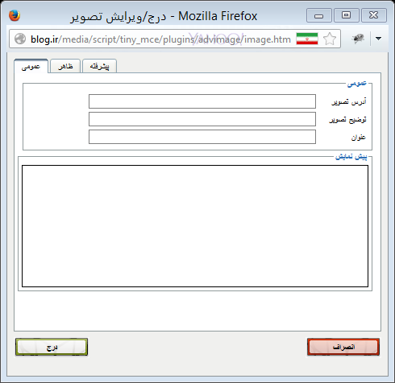
بیان (ویرایشگر آموزش داده شده: )
فهرست خروج
TinyMCE
2)
1)
آموزش تغییر دادن ویرایشگر

Slide 4
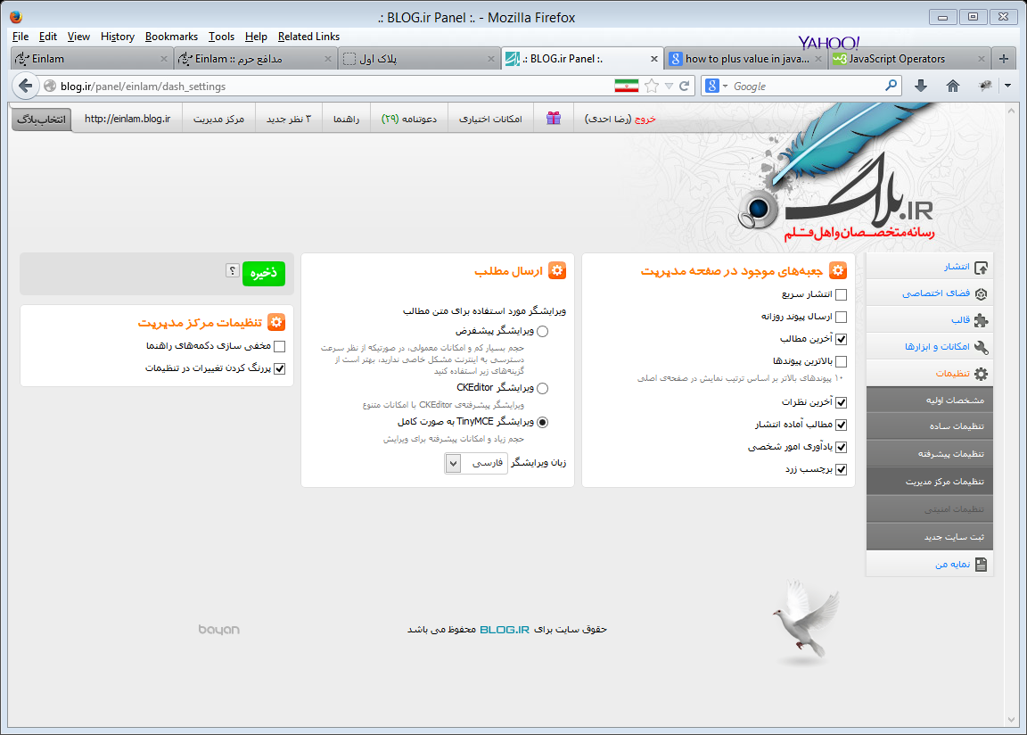
4
1
3
2

Slide 5
اول اینجا کلیک کنید

Slide 6
}
امام نقی، نقی، امام هادی، امام علی النقی علیه السلام،...
متن جایگزین را در این کادر ها وارد کنید.
امام نقی، نقی، امام هادی، امام علی النقی علیه السلام،...

Slide 7
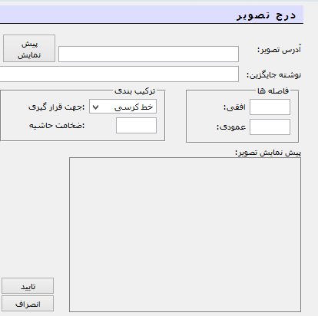
بلاگفا
فهرست خروج
2)
1)

Slide 8
اول اینجا کلیک کنید

Slide 9
امام نقی، نقی، امام هادی، امام علی النقی علیه السلام،...

Slide 10
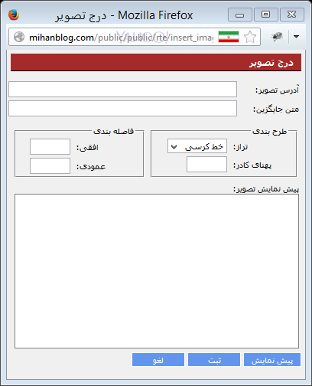
میهن بلاگ
فهرست خروج
2)
1)

Slide 11
اول اینجا کلیک کنید

Slide 12
امام نقی، نقی، امام هادی، امام علی النقی علیه السلام،...

Slide 13
درباره ما
فهرست خروج
موتور های جستجو قادر به تشخیص تصاویر نیستند و آنها را به تفکیک متن جایگزینشان، در قسمت تصاویر به نمایش در میآورند، به همین علت وقتی نام زیبای «نقی» را در جستجوگر گوگل جستجو میکنیم، همراه با پوستر های مربوطه، تعدادی تصاویر توهین آمیز و مستهجن هم به نمایش در میآید.
البته بودن نام مبارک امام نقی علیه السلام در عنوان و برچسب مطلب و نشانی وبلاگتان نیز تاثیر به سزایی در نتیجه کار خواهد داشت!
پیشاپیش شهادت امام علی النقی (ع) را خدمت مولا صاحب الزمان و تمام شیعیان راستین ایشان تسلیت عرض میکنم.
1393/1/26

